Slide 1

Berufsorientierung Bildungsberatung Berufspraktische Tage
13. 9. 2024
klangvoll – nachhaltig – weltoffen

Slide 2
Berufsorientierung
Koordination
Lisa Lampl
lisa.lampl@erg-donaustadt.at
Elisabeth Freudenthaler
elisabeth.freudenthaler-brandtner@erg-donaustadt.at
unterstützt von
Elisabeth Krejci für Integrationsklassen
elisabeth.krejci@erg-donaustadt.at
Schwerpunkt des BO-Unterrichts in Lerncoaching/KB 3. und 4. Klasse
und fächerintegrativer Unterricht
klangvoll – nachhaltig – weltoffen

Slide 3
Bildungsberatung
Floortje Felgenhauer-Max
floortje.felgenhauer-max@erg-donaustadt.at
Beratungsgespräche nach Vereinbarung (Mi, 13:00 bis 13:50 Uhr)
Elisabeth Freudenthaler
elisabeth.freudenthaler-brandtner@erg-donaustadt.at
Beratungsgespräche nach Vereinbarung (Mi, 12.10 bis 13.00 Uhr)
Unterstützung und Beratung bei Bildungswegentscheidungen:
Schulzweige, Schulwechsel/Schultypen, Eintrittsvoraussetzungen, Lehren, Semester im Ausland, Vorbereitung auf Studienwahl etc.
klangvoll – nachhaltig – weltoffen

Slide 4
Wahlmöglichkeiten 14+
Oberstufe ERGD
AHS/BHS
BMS
Übergangsklassen
PTS
Tag der Wiener Schulen Mittwoch, 9. Oktober 2024
Tag der Lehre XXL, Lehrberufsmesse, 16. und 17. Oktober 2024, Wiener Marxhalle
klangvoll – nachhaltig – weltoffen

Slide 5
Berufsorientierung in der 3. Klasse
L14 (20-23.11.2024)
bewusst werden von Stärken, Schwächen, Interessen
Arbeit mit AK Mappe „Schritt für Schritt zum Wunschberuf“
Interessenstests
Berufe recherchieren und kennenlernen
Orientierung im österreichischen Bildungssystem
klangvoll – nachhaltig – weltoffen

Slide 6
Berufsorientierung in der 4. Klasse
Vor- und Nachbereitung der BPT
Arbeit mit AK Mappe „Schritt für Schritt zum Wunschberuf“
Schulwahl (Plan A / B)
Lebenslauf und Bewerbungsschreiben erarbeiten/überarbeiten
Workshop im BIZ (Bewerbungsgespräch)
Talentecheck (optional)
klangvoll – nachhaltig – weltoffen

Slide 7
Lehrstellensuche
BIZ 1220, Tel: (01) 878 71-29299
Lehrstellensuche früh beginnen
Lehrstellenbörse: http://www.ams.at/lehrstellen/
Schulen
https://www.schule.at/schulfuehrer
https://www.abc.berufsbildendeschulen.at/
oder jeweilige Schulwebsite
klangvoll – nachhaltig – weltoffen

Slide 8
Vorbereitung der Berufspraktischen Tage
geplante Schulveranstaltung Berufspraktische Tage
3. Schulwoche der 4. Klasse, Mo. 15. bis Fr. 19. September 2025
Suche einer Stelle für die Berufspraktischen Tage
Kontaktaufnahme mit dem Betrieb/der Organisation
wenn Sie selber Stellen anbieten können, bitte bekanntgeben
Individuelle Berufspraktische Tage/ Individuelle Berufsorientierung https://site.wko.at/biwi/schnuppern/schnuppern.html
klangvoll – nachhaltig – weltoffen

Slide 9
Art der Tätigkeit, rechtlicher Rahmen
Wo: Wien (und Niederösterreich), im Zweifelsfall absprechen
Zeitlicher Rahmen: zwischen 8.00 und 18.00 Uhr ca. 5-6 Stunden
Schnuppern: Jugendliche arbeiten nicht und sind nicht in die betrieblichen Abläufe integriert, sondern schnuppern, beobachten und dürfen nach Absprache mit ihrer Ansprechperson im Unternehmen auch Material und Arbeitsmittel ausprobieren.
Kinder- und Jugendbeschäftigung: ungefährliche Vorgänge, die den Jugendlichen in keiner Weise schaden
klangvoll – nachhaltig – weltoffen

Slide 10
Geltungsbereich BIWI Haftpflichtversicherung
für Schnuppertage in Betrieben in Wien
„in besonderen Ausnahmefällen und nach Rücksprache mit der Bildungsdirektion auch in Betrieben in Niederösterreich“
keine Biwi Haftpflichtversicherung ist möglich in Schulen (z.B. AHS, ORG, BMHS), schulähnlichen Einrichtungen (z.B. Musikschulen), Maßnahmen zur Unterstützung Jugendlicher beim Übertritt in die Berufsausbildung (z.B. Produktionsschulen, AusbildungsFit), Tagesstrukturen
klangvoll – nachhaltig – weltoffen

Slide 11
Unterlagen
      Einverständniserklärung
      Information für Betriebe, Brief
      mit allen relevanten Infos zu
          Versicherung
          Ansprechpersonen ERGD
          Zeitpunkt
          Tätigkeitsbereiche
      Bestätigung des Betriebes
      Vollständige und lesbare Daten wegen der Versicherung
      Name Schüler/in, Firmendaten, Arbeitszeit, Ansprechperson
      mit Telefonnummer
      Wenn mehrere Stellen möglich sind oder Stellen auch für das
      nächste Schuljahr angeboten werden, Aufnahme in den
      Stellenpool
klangvoll – nachhaltig – weltoffen

Slide 12
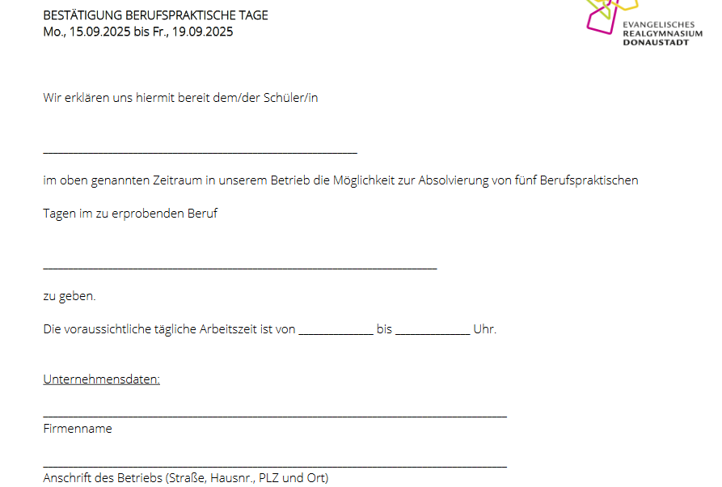

Slide 13
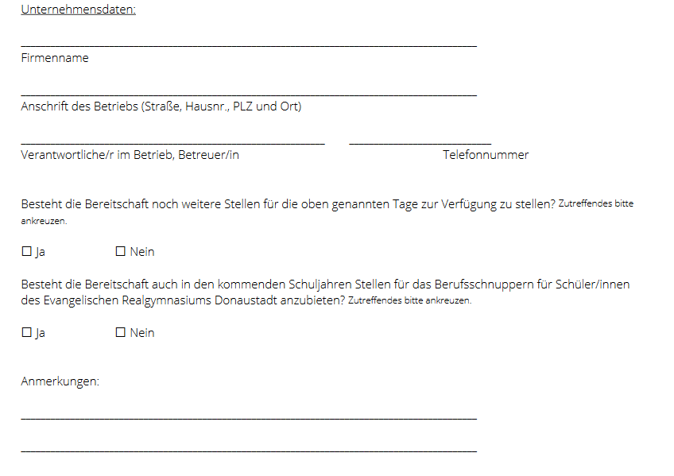

Slide 14
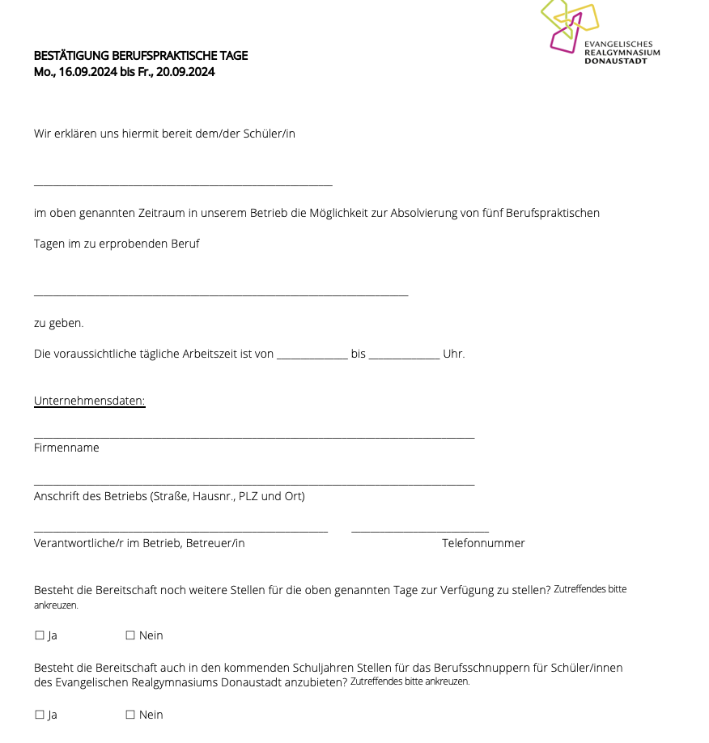

Slide 15
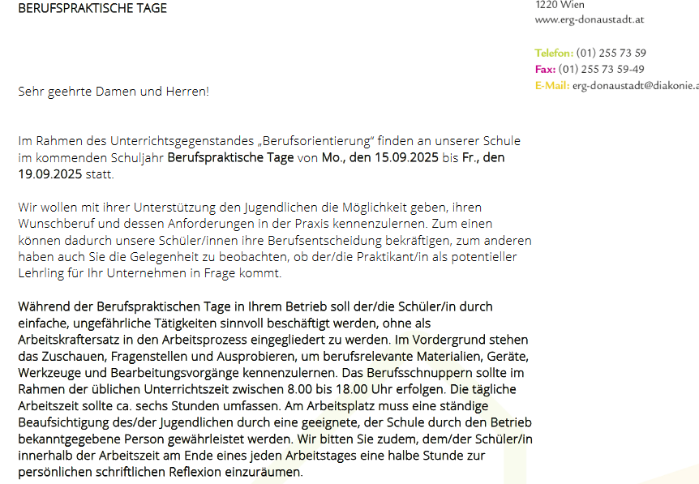

Slide 16
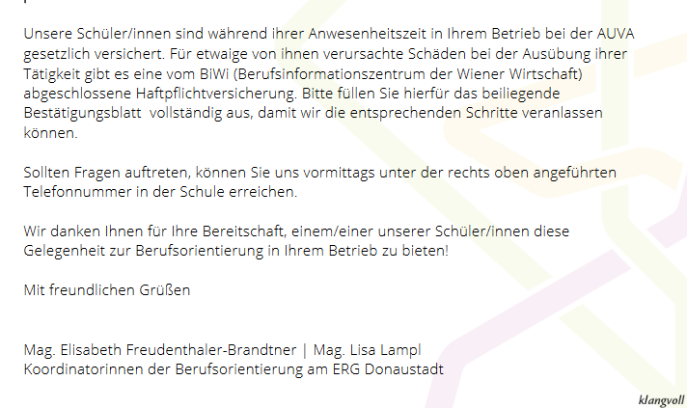

Slide 17
Ablauf
      Unterzeichnung Einverständniserklärung zeitnah an KB
      die Frist wird vom KB bekannt gegeben
      Stellensuche:
      Interesse, mögliche Betriebe/Organisationen, Erreichbarkeit, Kontaktaufnahme, Vorstellen Schüler/in
      Wenn zusätzliche Praktikumsstellen akquiriert werden, bitte Info an die Schule (Stellenpool)
      Vereinbarung mit dem Betrieb
      Information für Betriebe und Bestätigung Betrieb
      Abgabe Bestätigung Betrieb
      bis spätestens Freitag, 16. Mai an KB
klangvoll – nachhaltig – weltoffen

Slide 18
klangvoll – nachhaltig – weltoffen

